Slide 1


EXEMPLO PARA ATIVIDADE 2
TEACHER:
Cristiane de Brito Cruz

Slide 2
ACTIVITY
Cada grupo das apresentações da série irá escolher outro grupo e solicitar o texto, as cenas, os slides para realizar esta atividade.
Assista os vídeos sobre o past tense e past continuous colocados lá no classroom. Faça uma tabela resumindo o que cada vídeo trouxe sobre o conteúdo e em vez de dar exemplos do vídeo traga exemplos da série (tanto usando o simple past quanto com o past continuous você pode também elaborar frases a partir das cenas).
Separe numa tabela as formas de passado encontradas (simple past, past of to be, past continuous) etc. e faça as forma que faltam (afirmativa, negativa e interrogativa).
Separe apenas os exemplos que contém verbos regulares e veja se tem algum que altera a escrita ao acrescentar –ed, explique por que alterou segundo as regras que estudamos.
Para cada verbo da questão acima coloque na tabela de pronúncia indicando se a pronúncia do –ed é /t/, /d/ ou /id/.
Traduza o material para português.
Obs: Caso não tenha exemplos suficientes (do que os grupos trabalharam) elabore a partir das cenas ou do conteúdo da série.

Slide 3
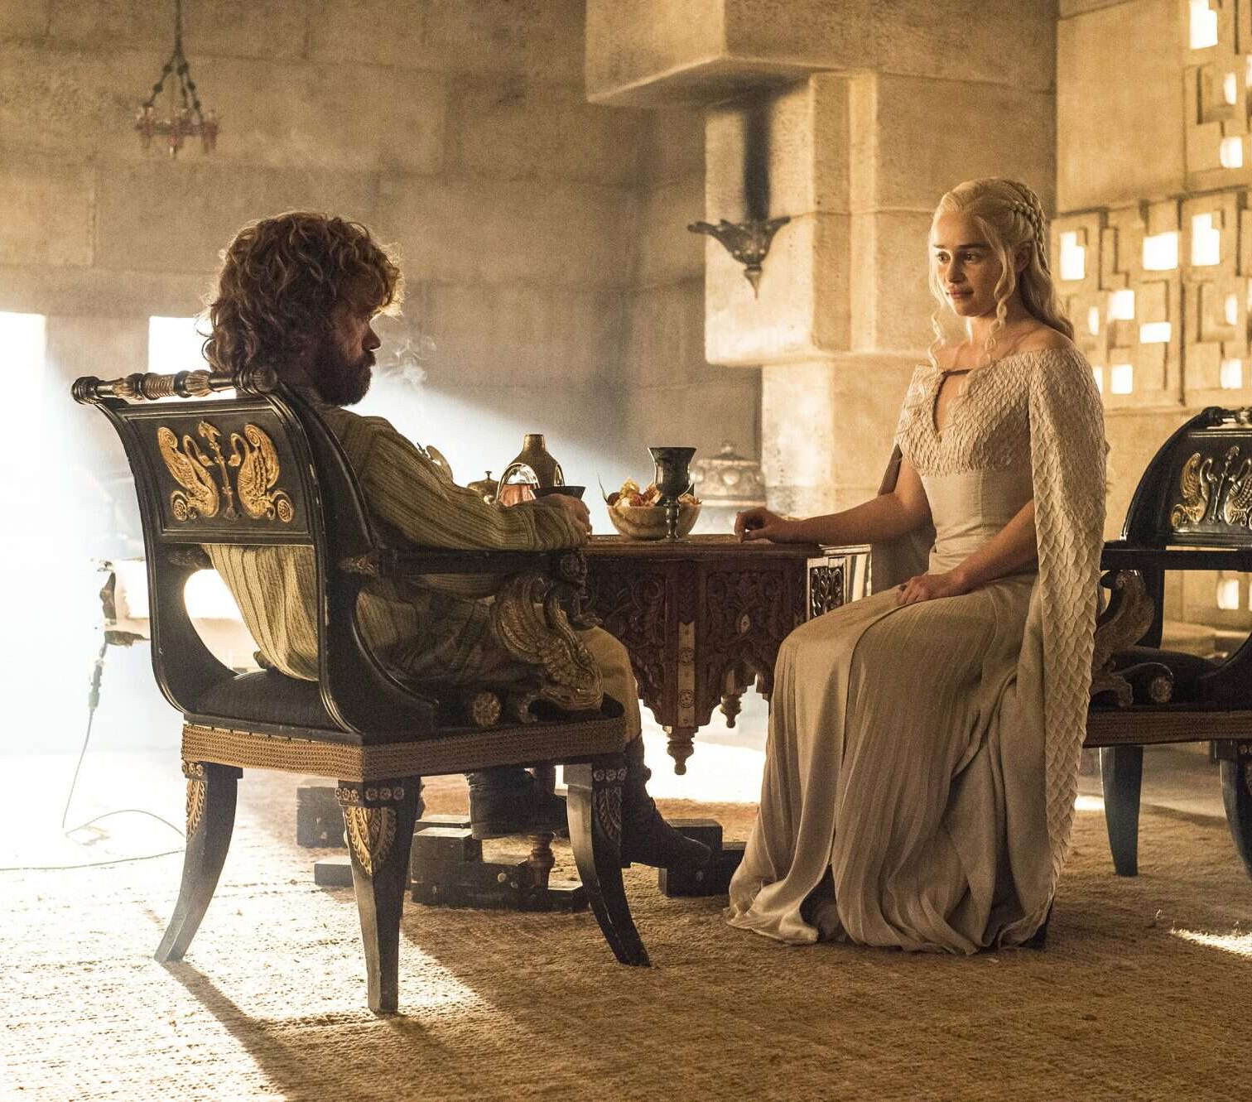
ACESSE:
http://docente.ifrn.edu.br/cristianecruz/Materiais%20de%20Aula/2017/4o-ano-alimentos-matutino
Diálogo entre Daenerys Targaryen e Tyrion Lanninster (legendas em português e em inglês – assista os 2 vídeos)

Slide 4
ACTIVITY
Assista os vídeos sobre o past tense e past continuous da Profª Lillian Bittencourt colocados lá no classroom. Faça uma tabela resumindo o que cada vídeo trouxe sobre o conteúdo e em vez de dar exemplos do vídeo traga exemplos da série (tanto usando o simple past quanto com o past continuous você pode também elaborar frases a partir das cenas).
Lillian Bittencourt – Canal English Yourself
A professora diz que existem inúmeras formas de verbos no passado que são irregulares (aqueles que não fazem o passado com –ed):
Exemplos do vídeo (Daenerys e Tyrion):
Daenerys fala: “I know what my father was, what he did.”
(Eu sei o que meu pai era, o que ele fez)
was é passado do verbo “be”
did é o passado do verbo “do”

Slide 5

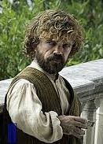
ACTIVITY
Exemplos do vídeo (Daenerys e Tyrion):
Daenerys fala: “Jorah sent my secrets to Varys. [...] For 20 Years the
spider oversaw the campaign to find and kill me.”
(Jorah enviou meus segredos à Varys. [...] Por 20 anos, a
aranha supervisionou a campanha para me encontrar e me
matar)
sent é passado do verbo “send”
oversaw é o passado do verbo “oversee”
Tyrion fala: “He did what he had to do to survive.”
(Ele fez o que ele tinha que fazer para
sobreviver.)
did é o passado do verbo “do”
had é passado do verbo “have”

Slide 6


ACTIVITY
Exemplos do vídeo (Daenerys e Tyrion):
Tyrion fala: “If you chop off my head, my final days were interesting.”
(Se você cortar minha cabeça fora, meus últimos dias foram interessantes.)
were é passado do verbo “be”
Daenerys fala: “I fought so that no child born into Slaver’s Bay would ever know what it meant to be bought or sold”
(Eu lutei para que nenhuma criança da Baia dos Escravos jamais soubesse o que significava ser comprada ou vendida)
fought é passado de “fight”; meant é passado de “mean”;
bought é particípio de “buy”; sold é particípio de “sell”

Slide 7
2) Separe numa tabela as formas de passado encontradas (simple past, past of to be, past continuous) etc. e faça as forma que faltam (afirmativa, negativa e interrogativa).
 | SIMPLE PAST | PAST OF BE | PAST CONTINUOUS
Affirmative | I killed my father. | [...] my final days were interesting. | Varys was travelling with Tyrion before Jorah came. (frase inventada)
Negative | I didn’t kill my father. | [...] my final days weren’t interesting. | Varys wasn’t travelling with Tyrion before Jorah came.
Interrogative | Did I kill my father? | Were my final days interesting? | Was Varys travelling with Tyrion before Jorah came?

Slide 8
3) Separe apenas os exemplos que contém verbos regulares e veja se tem algum que altera a escrita ao acrescentar –ed, explique por que alterou segundo as regras que estudamos.
 | OBSERVAÇÕES
decide-decided | Verbos com final –e acrescentam apenas d no passado
sentence-sentenced
agree-agreed
convince-convinced
seize-seized
change-changed
married | Verbos com final consoante+y trocam o y por i ao acrescentar -ed
killed, earned, loathed, ended, slaughtered, murdered, banished | Não tem qualquer alteração na escrita ao acrescentar –ed.

Slide 9

4) Para cada verbo regular da questão acima coloque na tabela de pronúncia indicando se a pronúncia do –ed é /t/, /d/ ou /id/.
 | /t/ | /d/ | /id/ |  | /t/ | /d/ | /id/
decided |  |  |  | ended
killed |  |  |  | convinced
sentenced |  |  |  | seized
earned |  |  |  | slaughtered
agreed |  |  |  | murdered
loathed |  |  |  | banished
married |  |  |  | changed
4) Traduza o material para português.
Obs: Caso não tenha exemplos suficientes no material da série que vocês irão analisar elabore/construa frases, exemplos a partir das cenas ou do conteúdo da série.

